Slide 1
ESTADOS UNIDOS.-LA VUELTA AL MUNDO EN 885 JARDINES.- Nemours Mansion and Gardens .-Savannah Forsyth Park.-Long House Reserve, East Hampton.-Liz Christy Garden.-
Selección de textos y fotografías por
JOSE ELIAS BONELLS

Slide 2
Nemours Mansion and Gardens , Wilmington, Delaware
La Nemours Mansion and Gardens es una finca de (1,2 km 2) con jardín à la française y una clásica mansión francesa ubicada en Wilmington, Delaware .
La mansión se asemeja a un castillo y contiene 105 habitaciones repartidas en cinco plantas que ocupan casi (4.400 m 2).
Comparte los motivos con el Hospital Pediátrico Alfred I. DuPont para Niños y ambos pertenecen a la Fundación Nemours en 1600 Rockland Road.
La finca es parte del legado DuPont y está situado en el histórico Corredor DuPont

Slide 3
Nemours fue creado por Alfred I. du Pont en 1909-1910 como un regalo para su segunda esposa, Alicia, y nombrado para el centro-norte francesa ciudad afiliado con su tatara-tatara-abuelo, Pierre Samuel du Pont de Nemours . Carrère y Hastings diseñado.
La arquitectura es de Louis XVI - Rococó estilo de la arquitectura francesa.
La mansión cuenta con rara francés muebles del siglo 18o en todo y contiene una ecléctica colección de antigüedades notables, obras de arte y tapices. Obras van desde obras religiosas del siglo XVI a las pinturas de los maestros europeos de las primeras obras de los estadounidenses Frederic Remington y Sidney Lawrence .

Slide 4
De particular interés es un raro reloj musical Louis XVI , alrededor de 1785, por David Roentgen y Peter Kinzing , que desempeña cuatro melodías diferentes en un dulcimer y órgano de tubos.
La finca cuenta con los más desarrollados y más grandes jardín à la française (jardín formal francés) parque natural de estilo y colección de jardines individuales en América del Norte.
El diseño sigue el modelo de los jardines de Versalles que rodea el Petit Trianon en el Château de Versailles . Su eje central se extiende ⅓ de milla de la mansión de fachada , paralela a la avenida principal que conduce a la casa. Los jardines están muy bien cuidados con plantas, fuentes , piscinas , un carillón de la torre, estatuas, y un pabellón rodeado de bosques naturalizados.

Slide 5
Las características mencionadas incluyen: El jardín de boj – Parterre francés de jardín con setos de boj y una fuente con fauno central.
La Columnata (1926) - monumento a Pierre Samuel du Pont de Nemours y su hijo Eleuthère Irénée du Pont , diseñada por Thomas Hastings .
The Maze Garden - un jardín laberinto con las principales coberturas de Tuya occidental 'Spring Grove', las coberturas internas de agracejo japonés 'Carmesí enano', y la estatua central de Logro, por Henri Crenier , encima de una base de imágenes de Tritón y Neptuno cara 's .
The Reflecting Pool (12 m) de diámetro,, apoyados por los cedros japoneses cedros , rosa floración castaño de indias y robles pin .

Slide 6
Los Sunken Gardens - diseñados por Alfred Victor du Pont (1900 -) y Gabriel Masséna. Ofrece gran lago, grutas y 1.930 estatua de Charles-Marie Sarrabezolles (1888-1971).
El templo del amor - en estilo clásico, con la estatua de tamaño natural de Diana (1780) por Jean-Antoine Houdon .

Slide 7
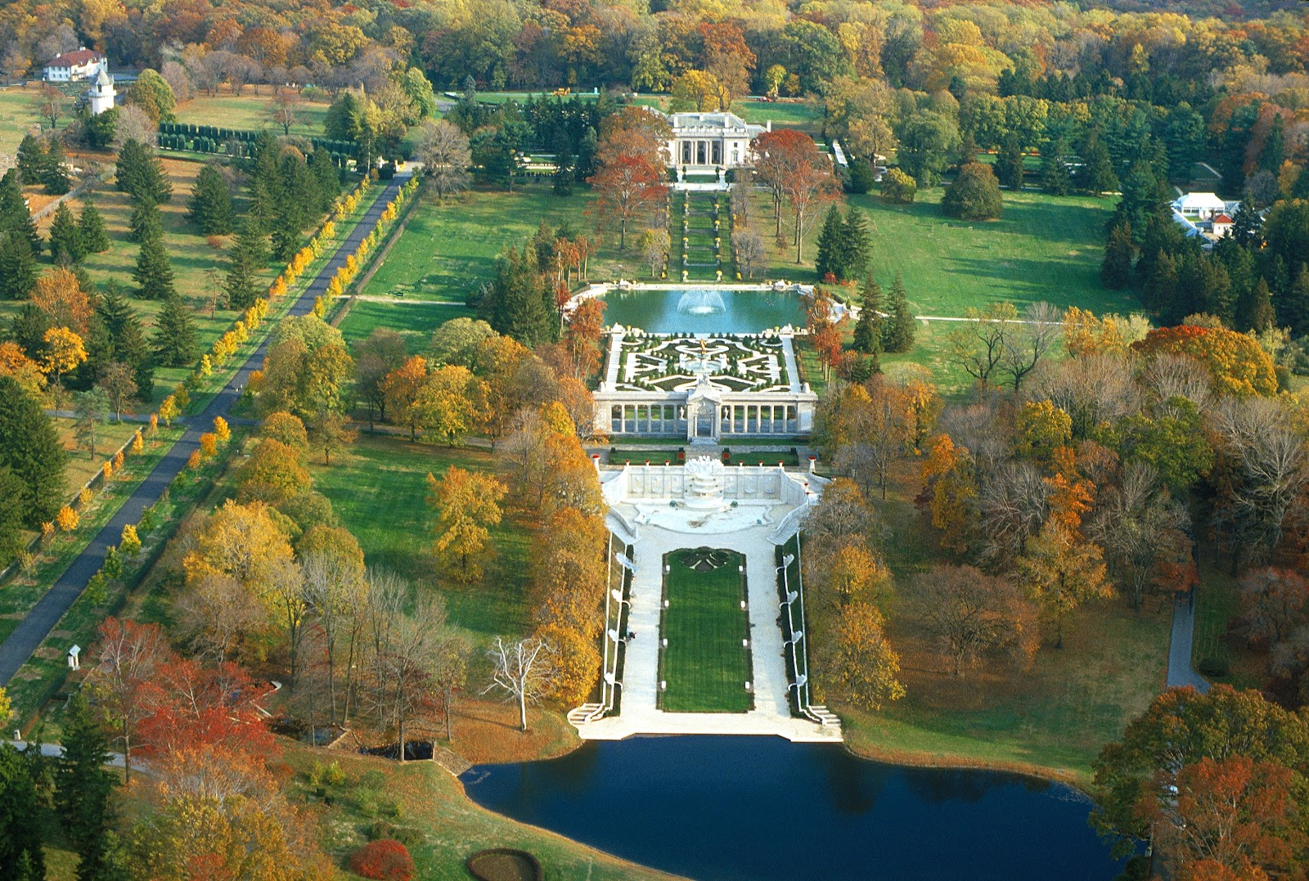
Notes:
Nemours Mansion and Gardens

Slide 8
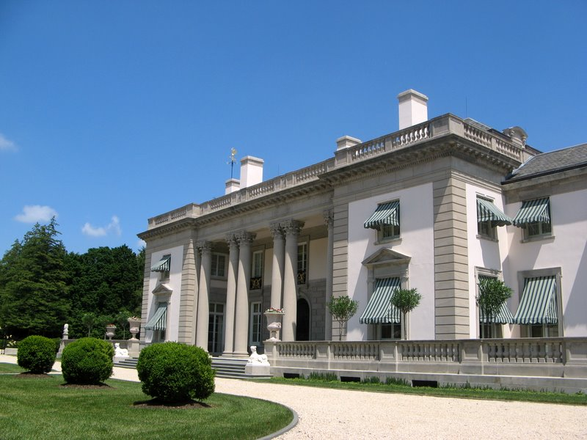
Notes:
Nemours Mansion and Gardens ,

Slide 9
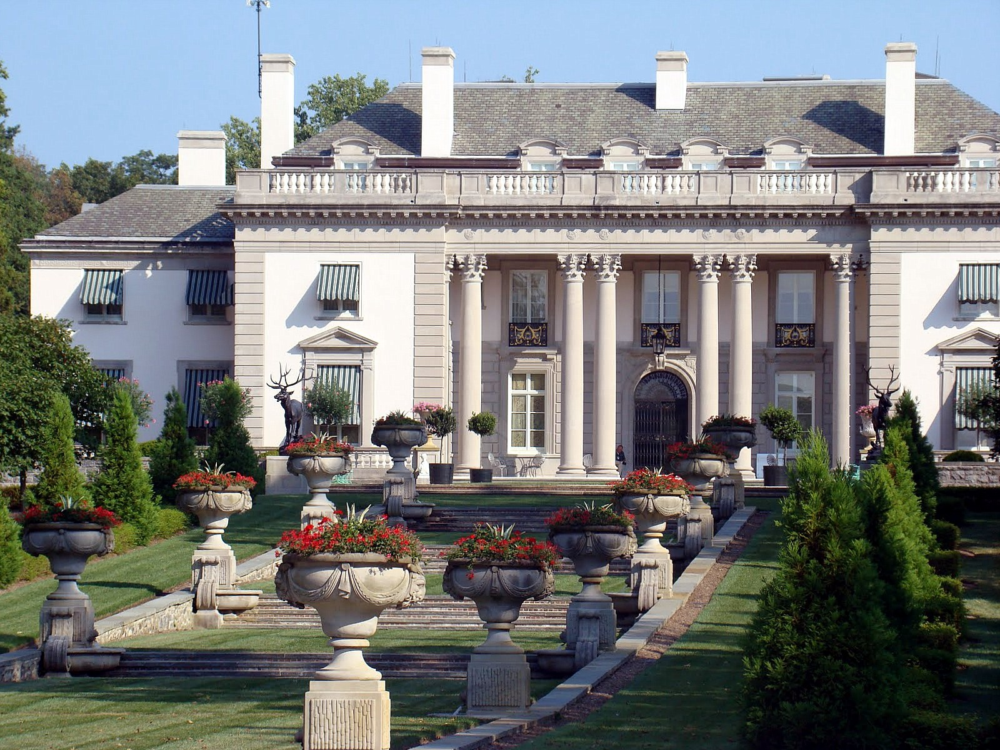
Notes:
Nemours Mansion and Gardens

Slide 10
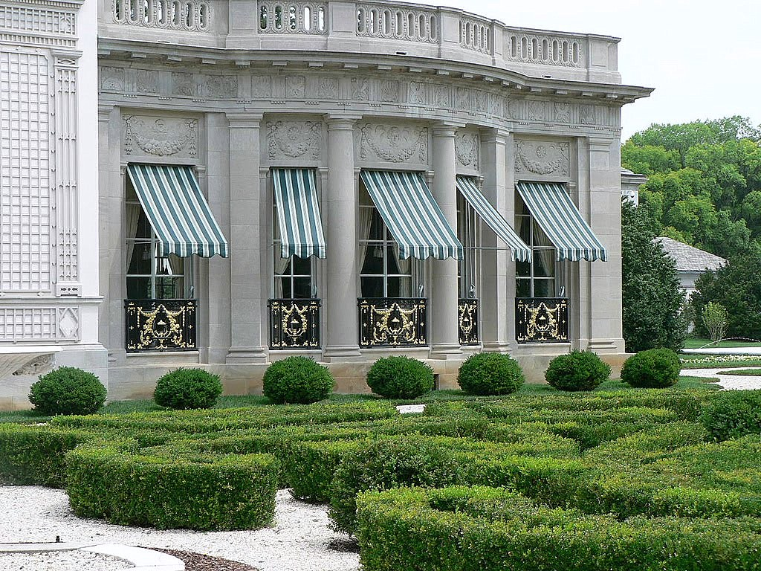
Notes:
Nemours Mansion and Gardens

Slide 11
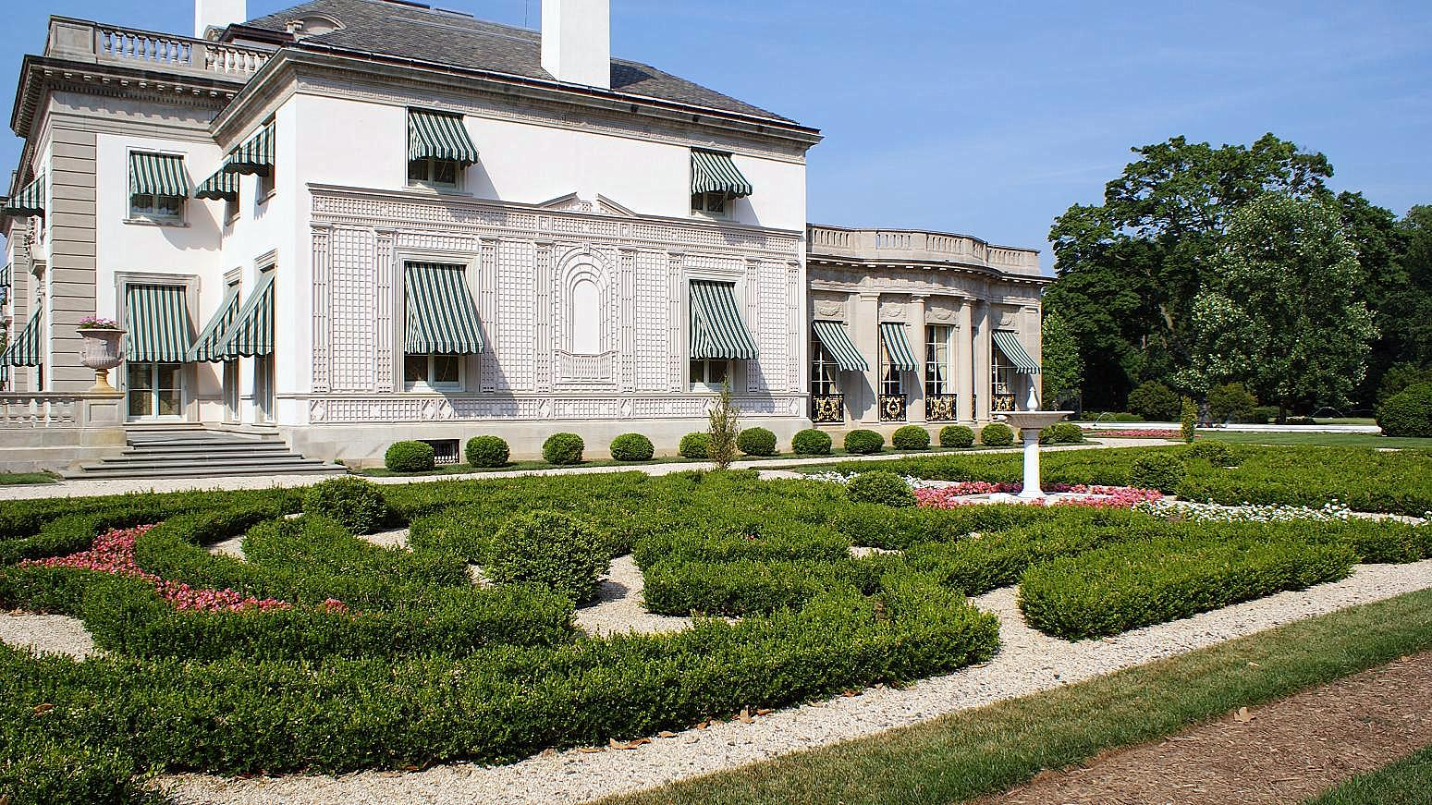
Notes:
Nemours Mansion and Gardens

Slide 12
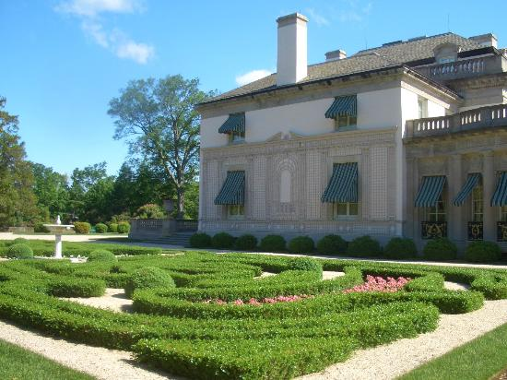
Notes:
Nemours Mansion and Gardens

Slide 13
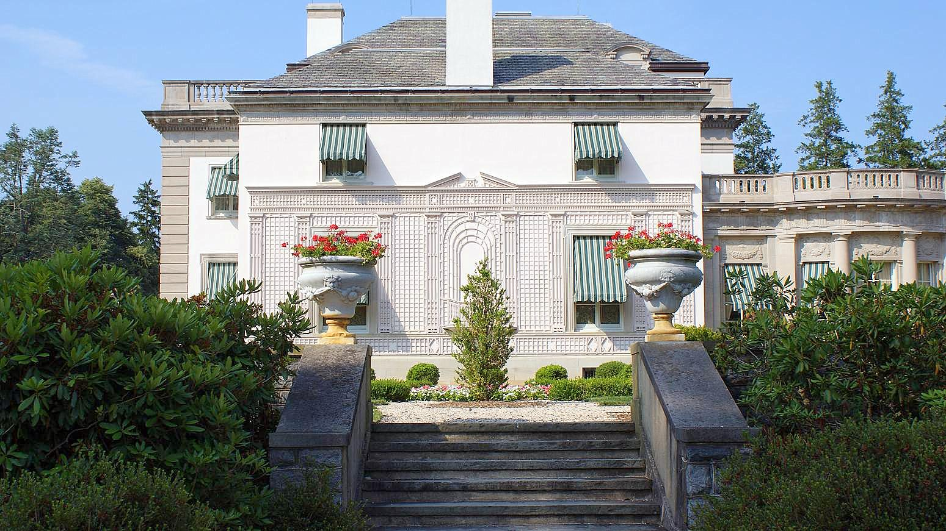
Notes:
Nemours Mansion and Gardens

Slide 14
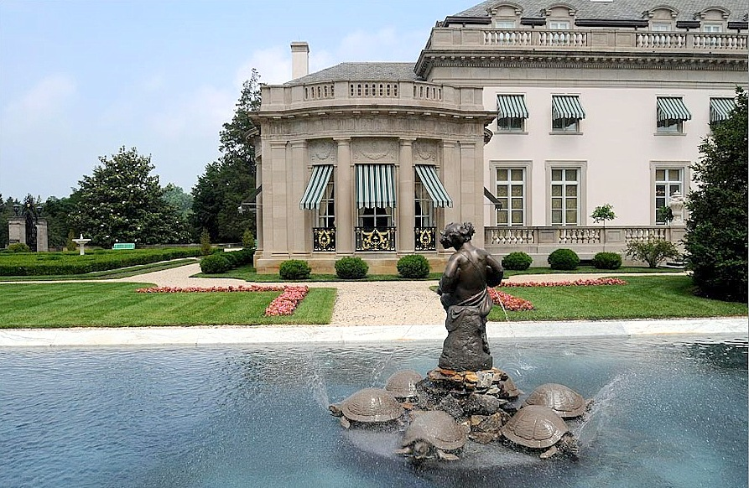
Notes:
Nemours Mansion and Gardens

Slide 15
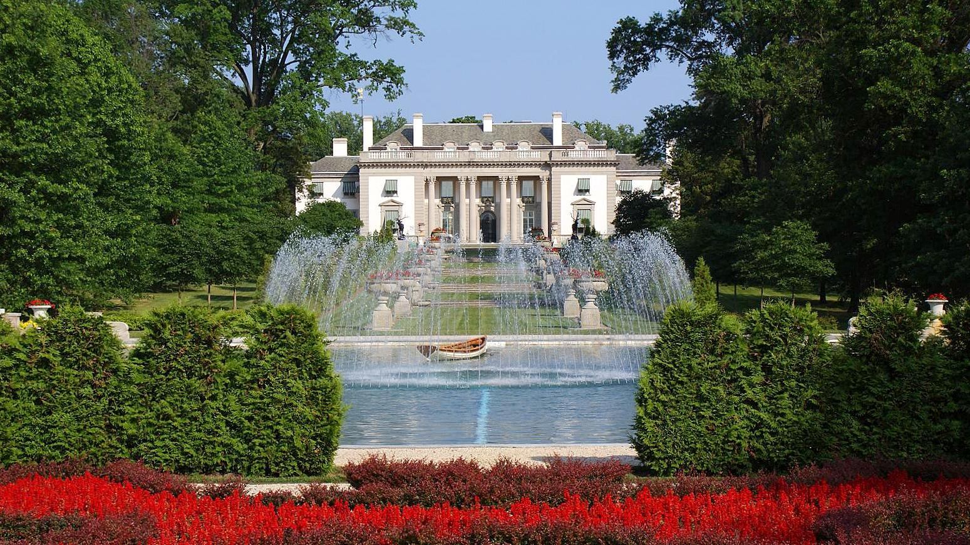
Notes:
Nemours Mansion and Gardens

Slide 16
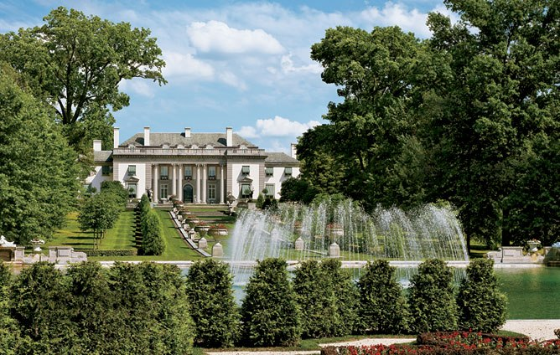
Notes:
Nemours Mansion and Gardens , Wilmington, Delaware

Slide 17
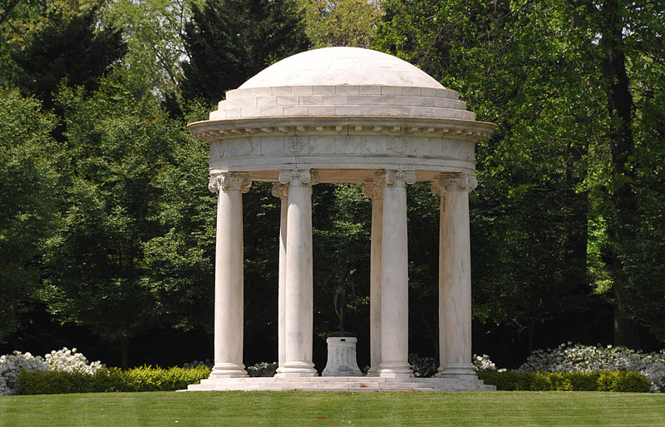
Notes:
Nemours Mansion and Gardens .-Templo del Amor

Slide 18
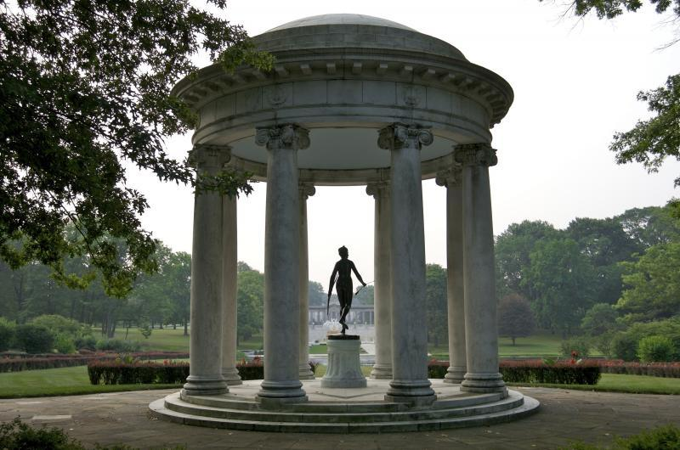
Notes:
Nemours Mansion and Gardens-Templo del Amor

Slide 19
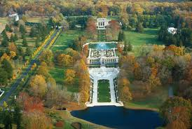
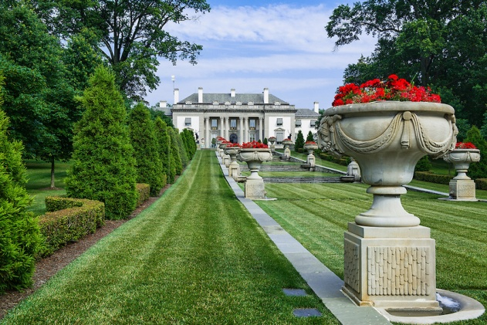
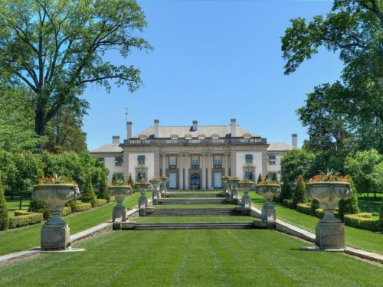
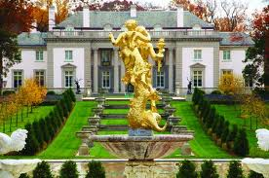
Notes:
Nemours Mansion and Gardens

Slide 20
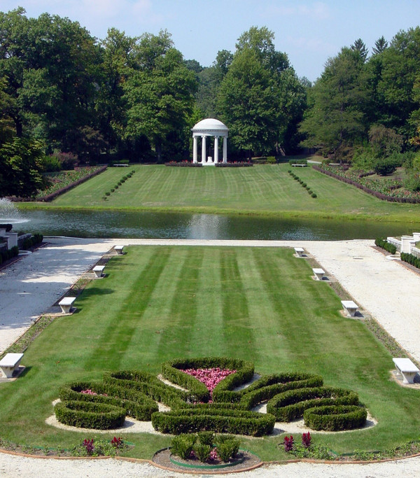
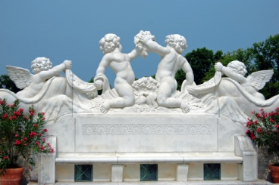
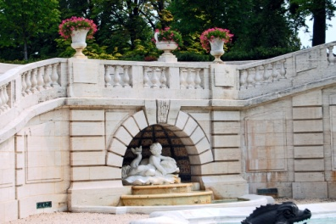
Notes:
Nemours Mansion and Gardens

Slide 21
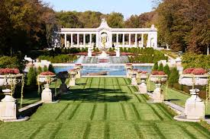
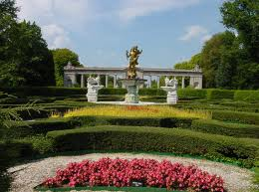
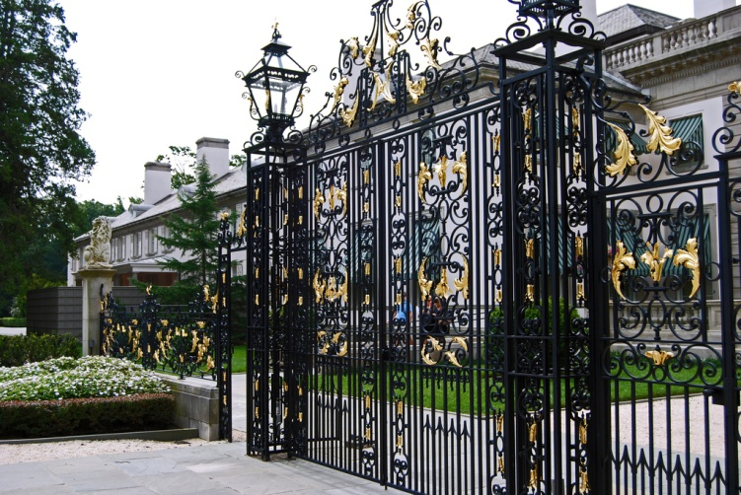
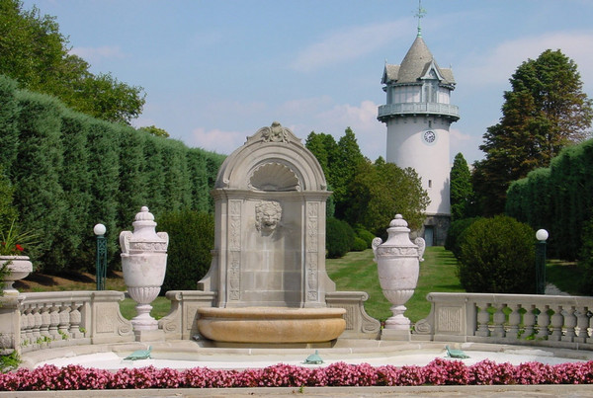
Notes:
Nemours Mansion and Gardens

Slide 22
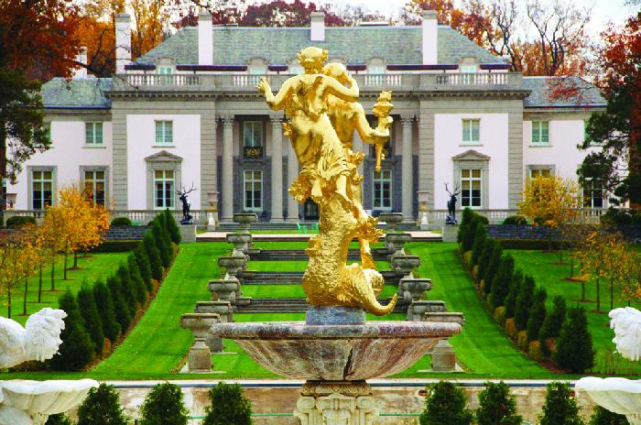
Notes:
Nemours Mansion and Gardens

Slide 23
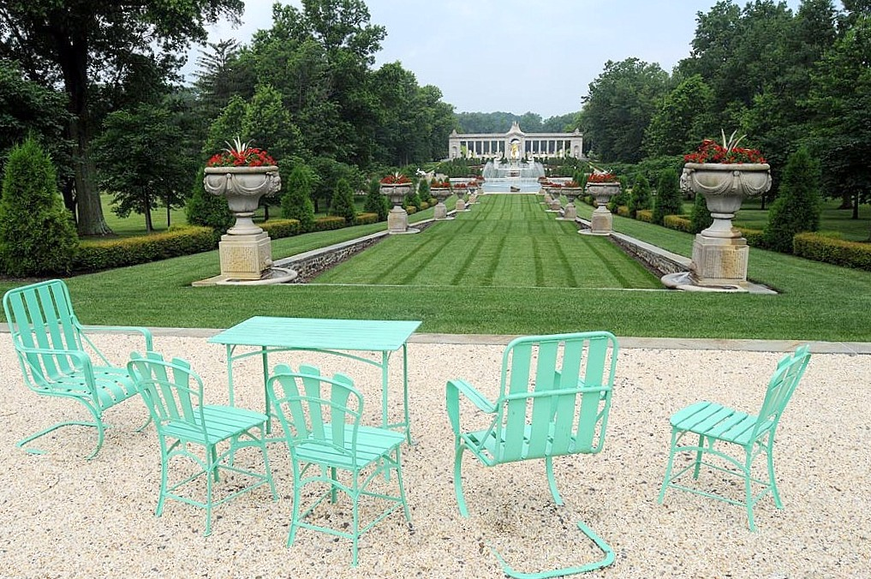
Notes:
Nemours Mansion and Gardens

Slide 24
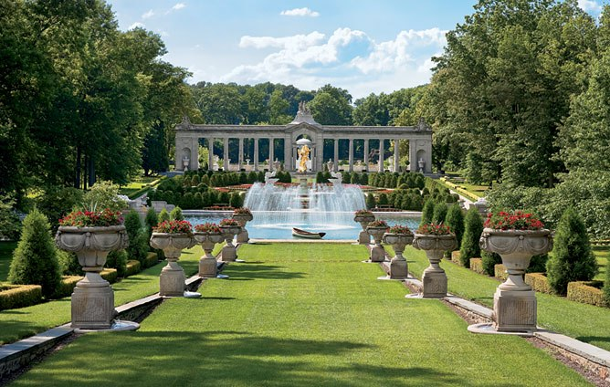
Notes:
Nemours Mansion and Gardens

Slide 25
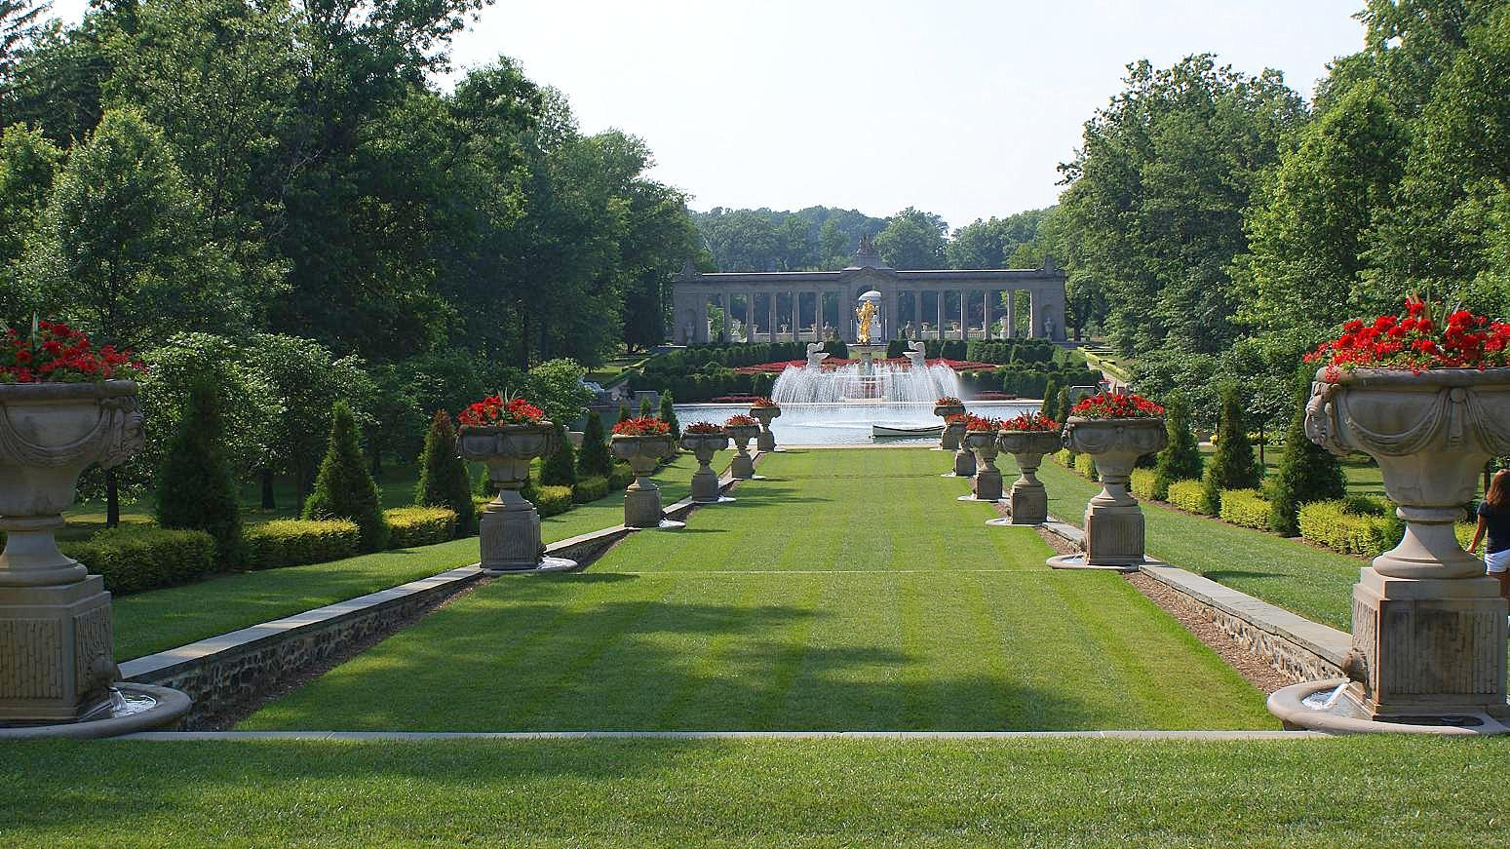
Notes:
Nemours Mansion and Gardens

Slide 26
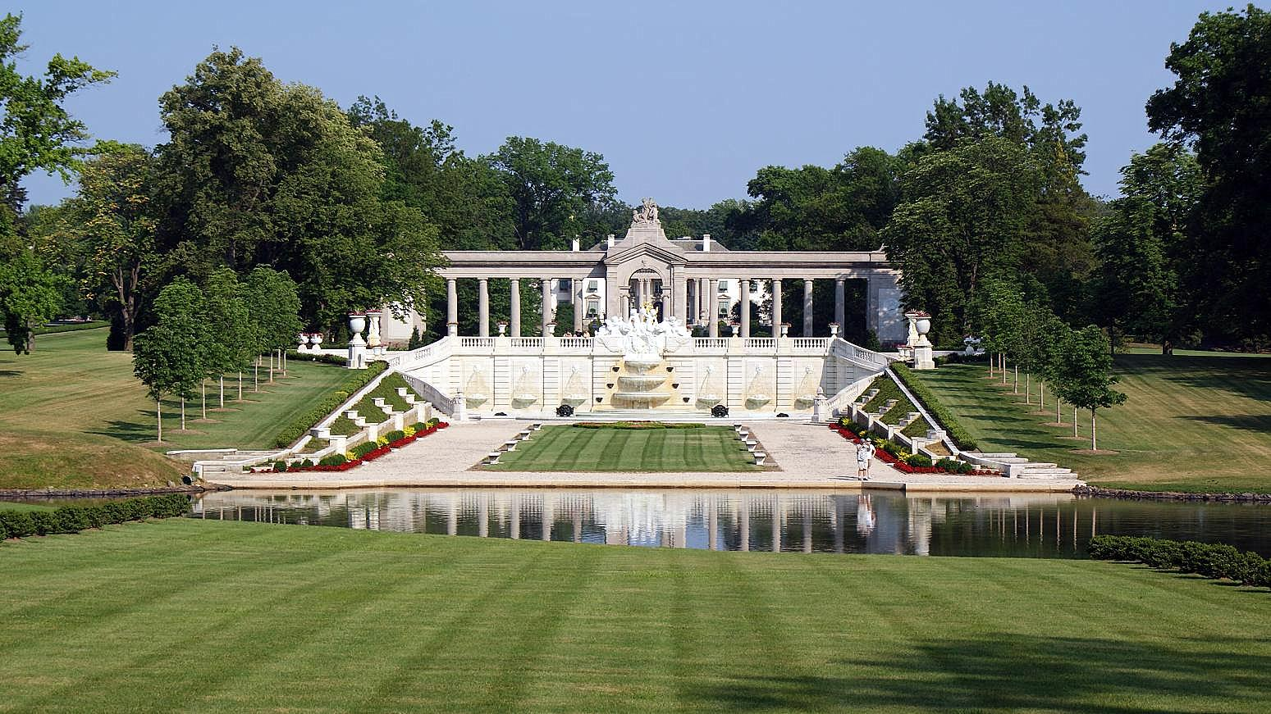
Notes:
Nemours Mansion and Gardens

Slide 27
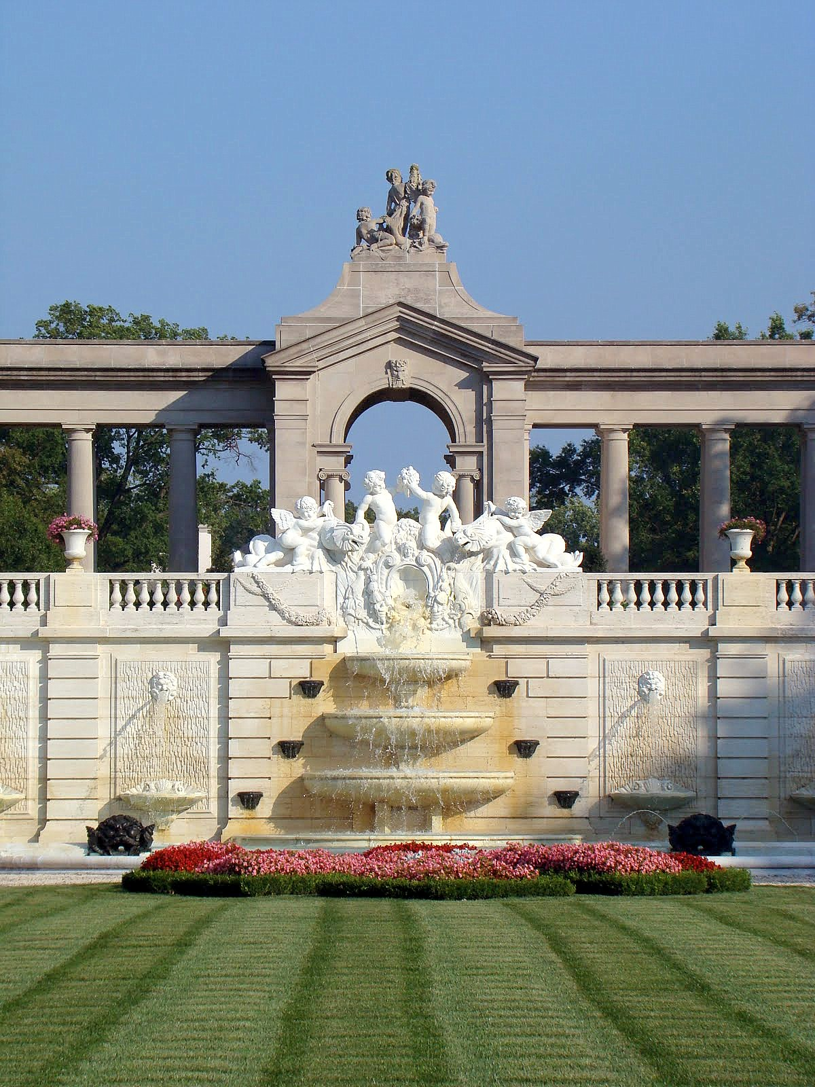
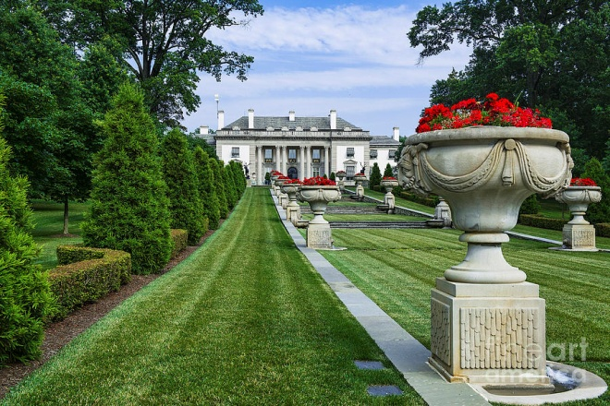
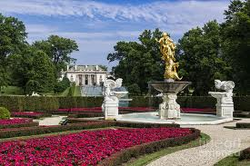
Notes:
Nemours Mansion and Gardens ,

Slide 28
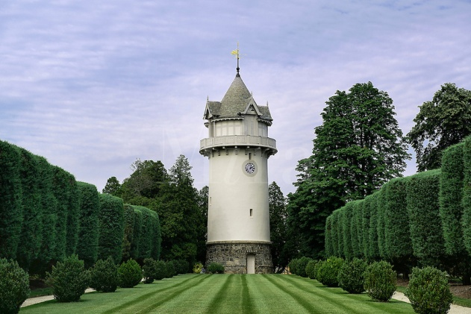
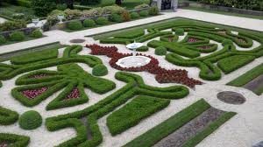
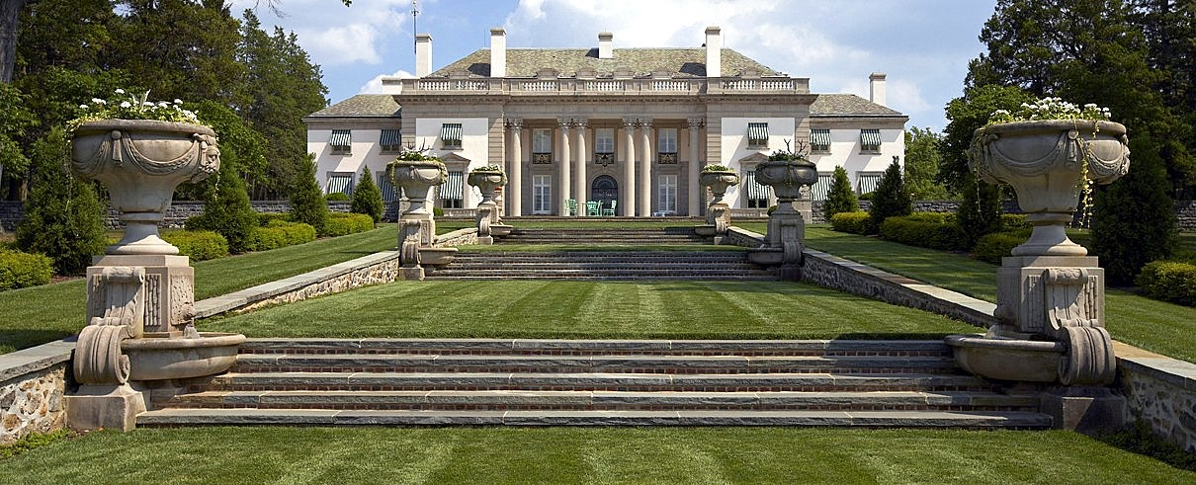
Notes:
Nemours Mansion and Gardens

Slide 29
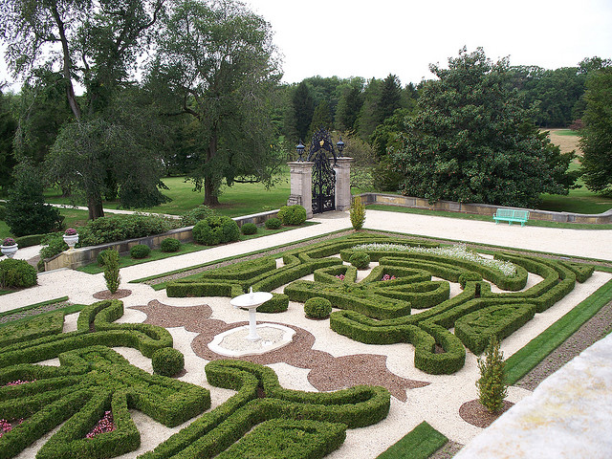
Notes:
Nemours Mansion and Gardens ,

Slide 30
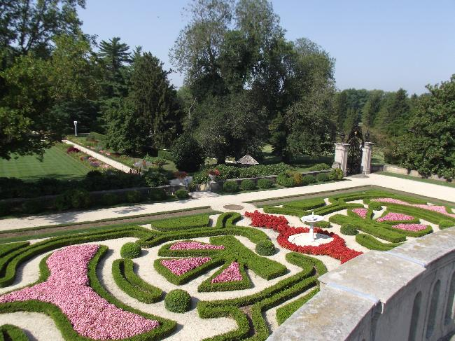
Notes:
Nemours Mansion and Gardens

Slide 31
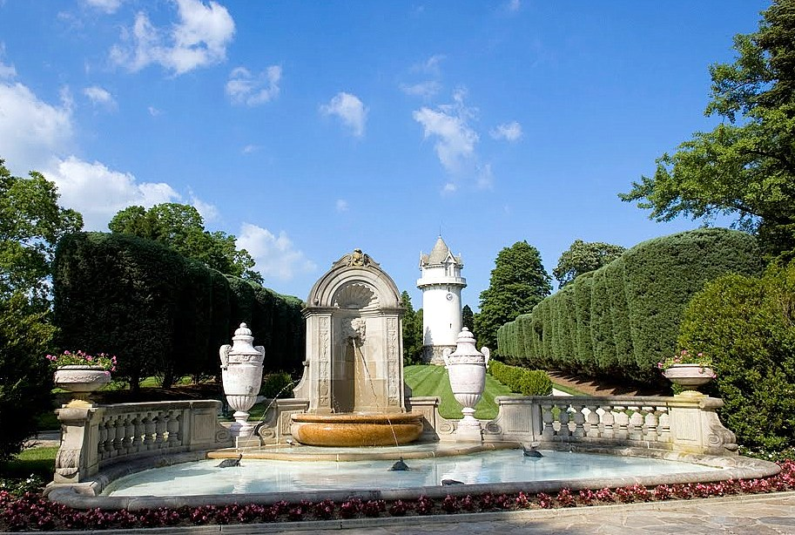
Notes:
Nemours Mansion and Gardens

Slide 32
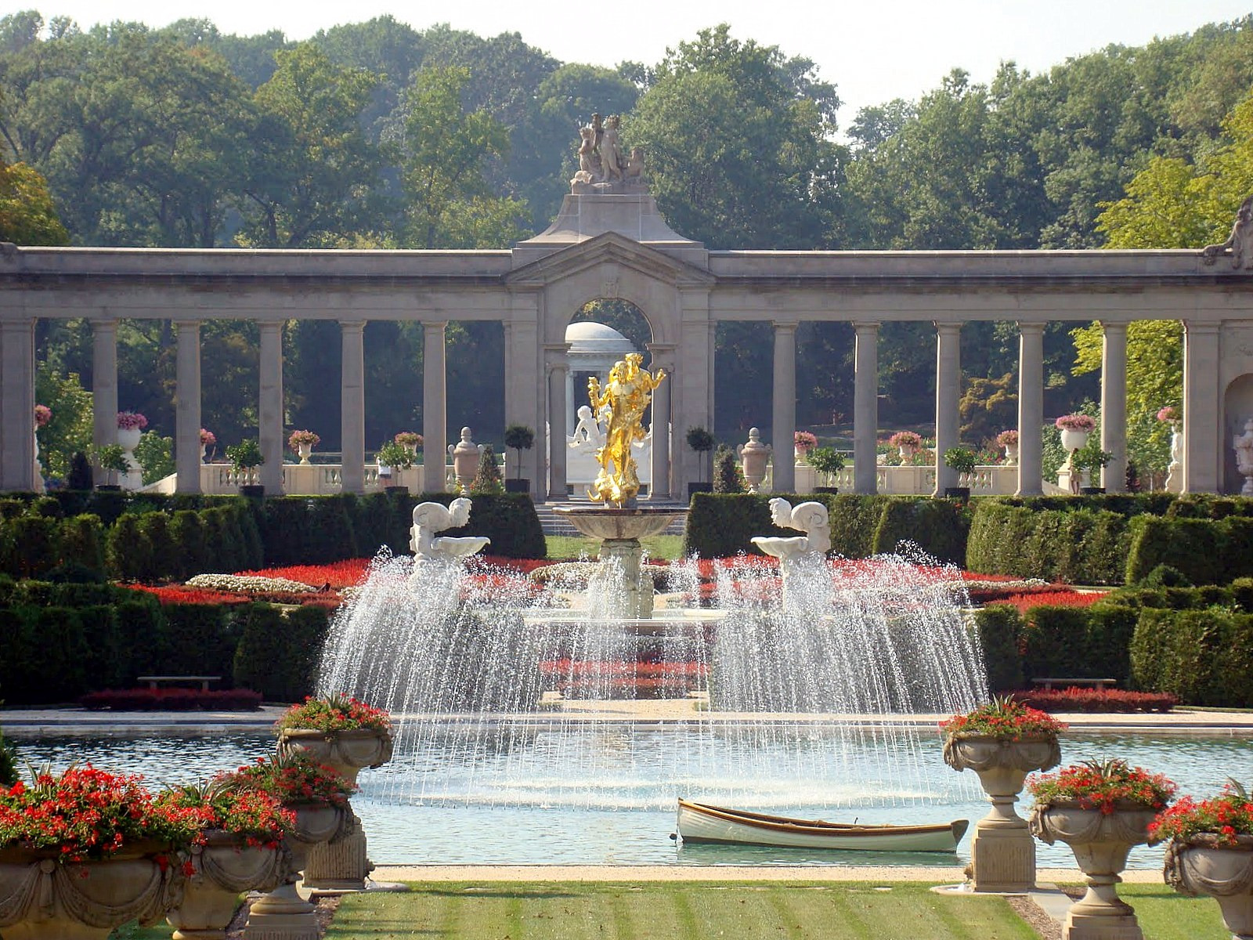
Notes:
Nemours Mansion and Gardens

Slide 33
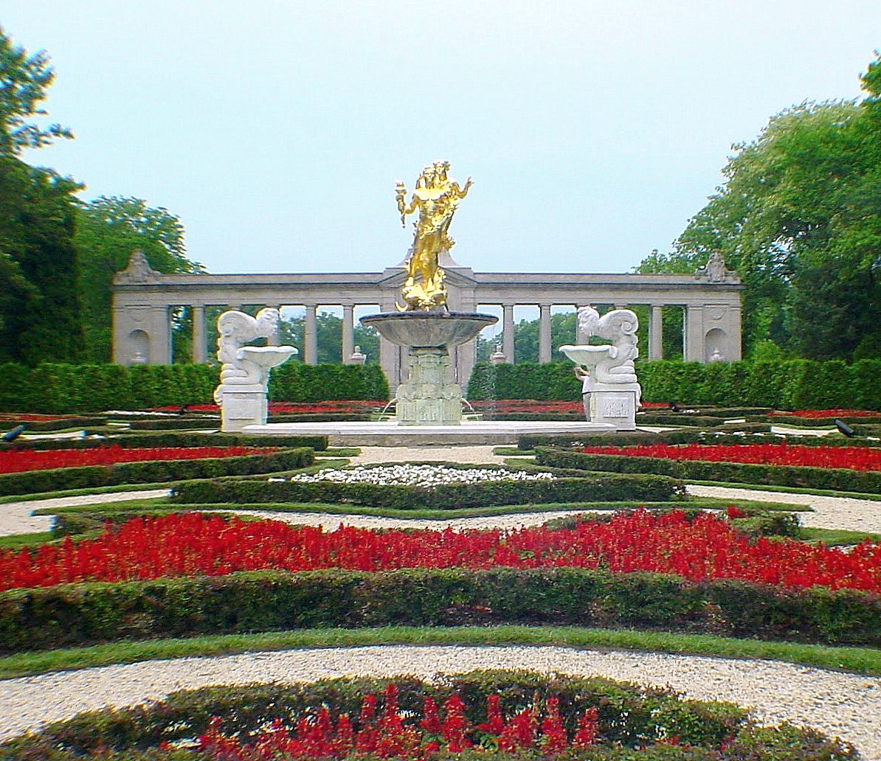
Notes:
Nemours Mansion and Gardens

Slide 34
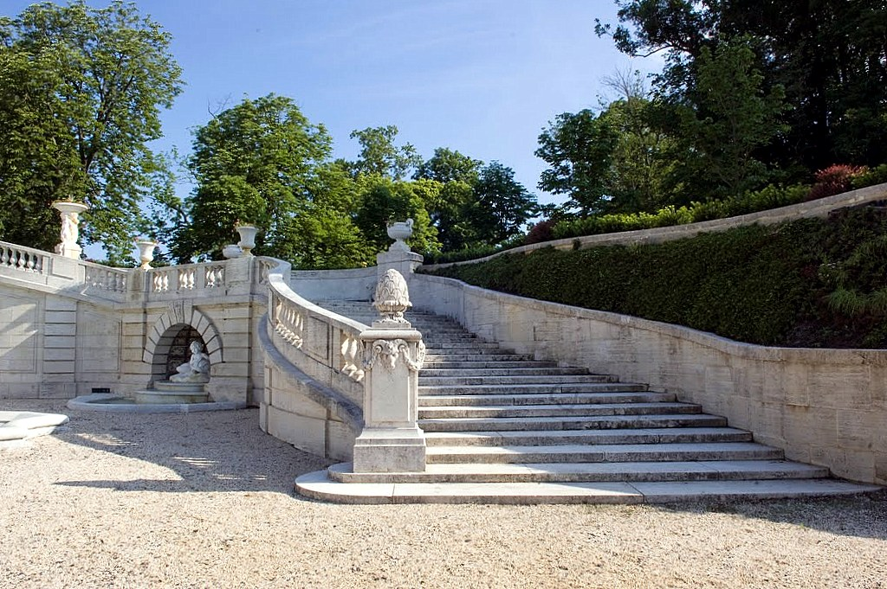
Notes:
Nemours Mansion and Gardens ,

Slide 35
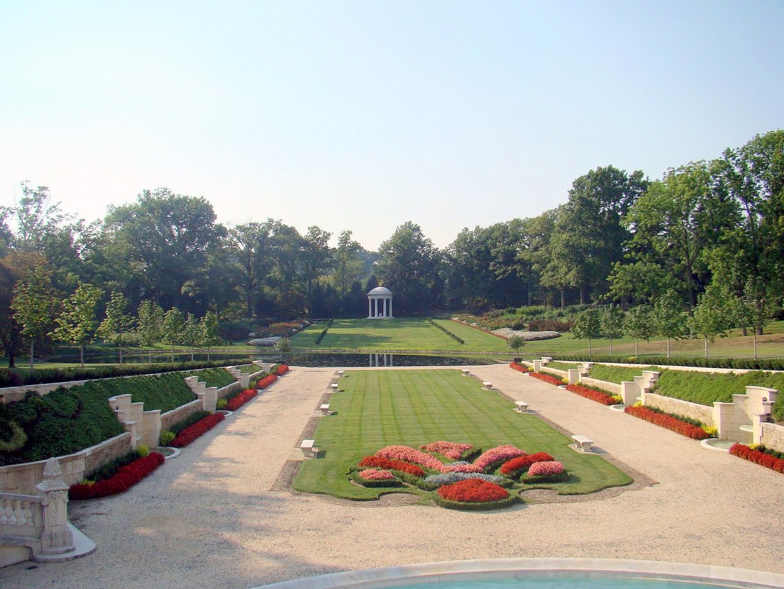
Notes:
Nemours Mansion and Gardens ,

Slide 36
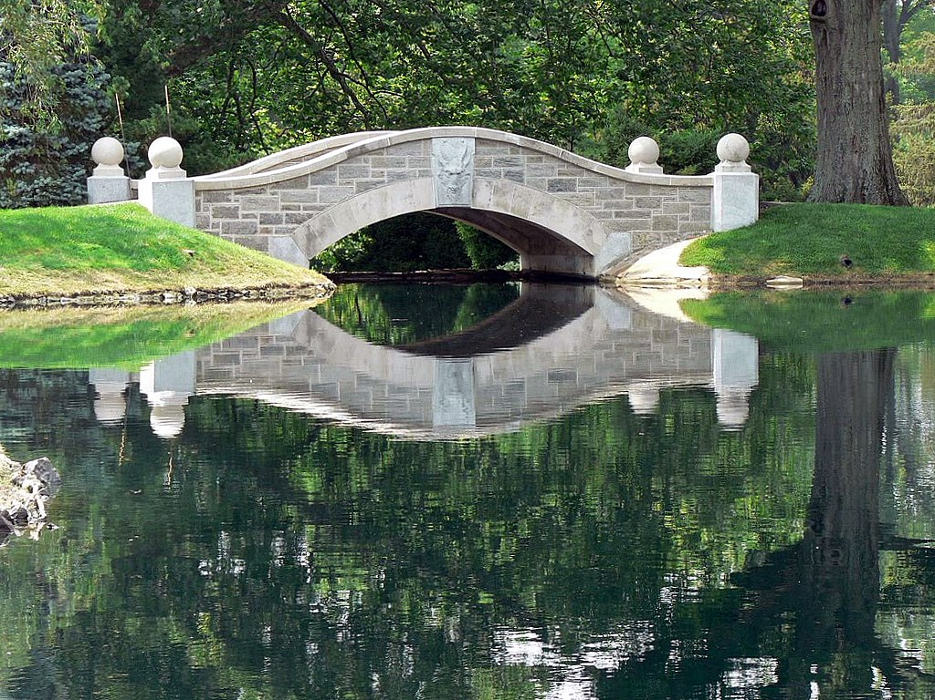
Notes:
Nemours Mansion and Gardens ,

Slide 37
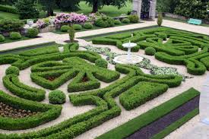
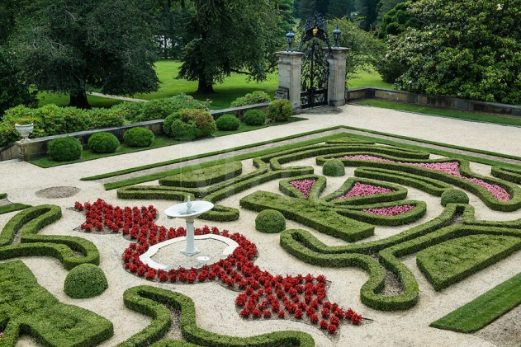
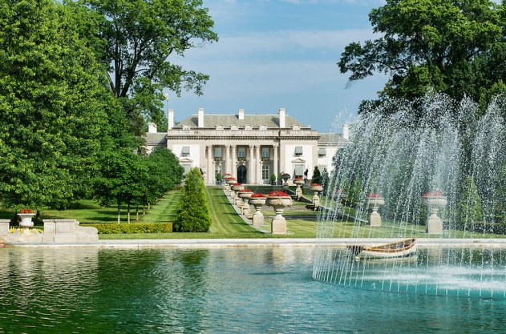
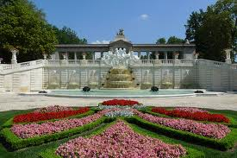
Notes:
Nemours Mansion and Gardens ,

Slide 38

Notes:
Nemours Mansion and Gardens ,

Slide 39
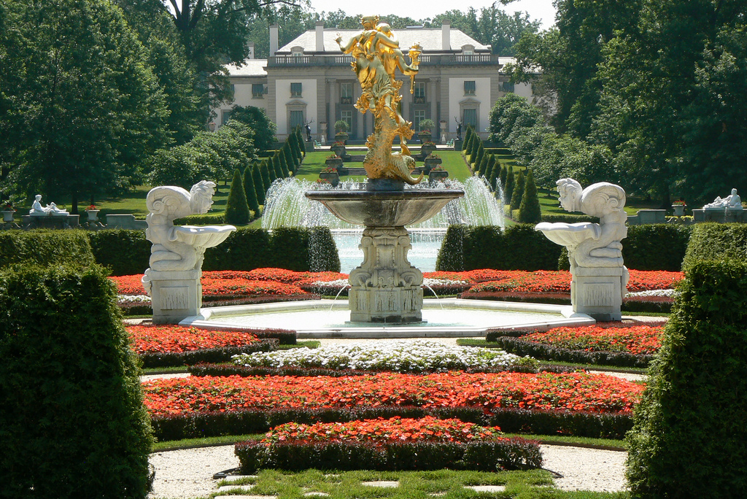
Notes:
Nemours Mansion and Gardens ,

Slide 40
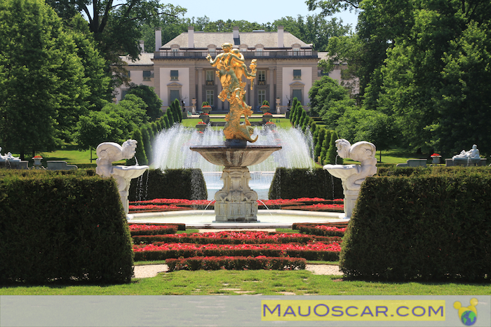
Notes:
Nemours Mansion and Gardens ,

Slide 41
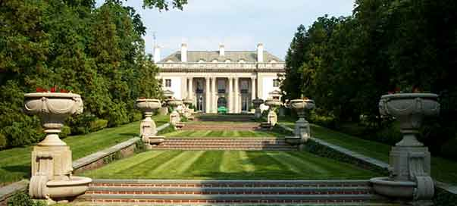
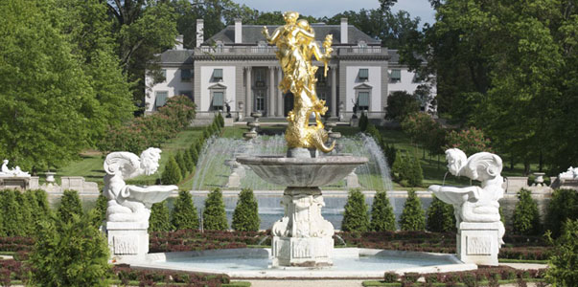
Notes:
Nemours Mansion and Gardens ,

Slide 42

Notes:
Nemours Mansion and Gardens ,

Slide 43


Notes:
Nemours Mansion and Gardens ,

Slide 44
Savannah Forsyth Park.-Georgia.-
Forsyth Park es un gran parque de la ciudad que ocupa (0,12 km 2) en el distrito histórico de Savannah, Georgia .
El parque está bordeado por Gaston Street al norte, Drayton Street en el Este, Park Avenue en el Sur y Whitaker Street en el West.
Contiene rutas de senderismo, una cafetería, zona de juegos para niños, un jardín aromático para el ciego , una gran fuente, pistas de tenis, canchas de baloncesto, áreas de fútbol y Frisbee y el campo en casa de Savannah tréboles Rugby Club.
De vez en cuando, hay conciertos celebrados en Forsyth en beneficio del público.

Slide 45
El parque fue creado en la década de 1840 en (0,04 km2) de tierra donada por William Hodgson. En 1851, el parque fue ampliado y el nombre de Georgia Governor John Forsyth .
Antes de 1853, todas las salas previstas originales de Savannah estaban ocupadas y un gran parque público esta en el extremo sur extremo del plano de la ciudad.
Este parque fue anticipado por el general James Oglethorpe plan de 's, y fue posible gracias a una donación de (81.000 m2) de tierras de propiedad de Forsyth .
De pie en medio del Parque de Forsyth con la envoltura alrededor de la vía que se encuentra la estatua conmemorativa confederada

Slide 46
Esta obra de arte fue donada por el Palacio de Justicia del Condado de Monroe para conmemorar los voluntarios que dieron su vida luchando por la Confederación .
Rodeado por una valla, que está protegida para mantener su cultura y la longevidad.
Se añadió la fuente en el extremo norte del parque en 1858 y es una reminiscencia de fuentes en la Place de la Concorde en París y en Cuzco, Perú . En este momento, el urbanismo parisino se centró en el desarrollo de los barrios residenciales que irradian desde un espacio verde central. El modelo parisino de desarrollo de grandes parques de la ciudad fue emulado por las grandes ciudades de los Estados Unidos, con las ciudades más pequeñas, como Savannah, afirmando su propia imagen cosmopolita.

Slide 47
Cada día St.Patricks la fuente se ceremoniosamente se puso en verde en la celebración de la herencia irlandesa profunda de Savannah.
La fuente y muchos otros aspectos de Savannah son claramente visibles en la versión de 1962 de El cabo del miedo.

Slide 48


Notes:
Savannah_Forsyth_Park.-Georgia.-

Slide 49


Slide 50


Slide 51



Slide 52

Notes:
Savannah Forsyth Park.-Georgia.

Slide 53




Notes:
Savannah Forsyth Park.-Georgia.

Slide 54

Notes:
Savannah Forsyth Park.-Georgia.

Slide 55

Notes:
Savannah Forsyth Park.-Georgia.

Slide 56

Notes:
Savannah Forsyth Park.-Georgia.

Slide 57

Notes:
Savannah Forsyth Park.-Georgia.

Slide 58







Notes:
Savannah Forsyth Park.-Georgia.

Slide 59






Notes:
Forest Park .-St.Louis.-Missouri.

Slide 60


Slide 61

Notes:
Forest Park .-St.Louis.-Missouri.

Slide 62

Notes:
Forest Park .-St.Louis.-Missouri.

Slide 63

Notes:
Forest Park .-St.Louis.-Missouri.

Slide 64

Notes:
Forest Park .-St.Louis.-Missouri.

Slide 65

Notes:
Forest Park .-St.Louis.-Missouri.

Slide 66

Notes:
Forest Park .-St.Louis.-Missouri.

Slide 67

Notes:
Forest Park .-St.Louis.-Missouri...-q

Slide 68
Long House Reserve, East Hampton, New York State.
Un jardín de esculturas artístico-fartsy.
A través de su galería, jardín con árboles, jardines de esculturas, y los programas educativos, LongHouse reúne arte y la naturaleza, la estética y el espíritu, con la firme convicción de que las artes son fundamentales para la vida plena y creativa. Dedicado a la calidad y la integridad, los programas de casas comunales, fomentan un concepto amplio de aprendizaje.

Slide 69

Notes:
LongHouse Reserve, East Hampton, New York State.

Slide 70

Notes:
LongHouse Reserve, East Hampton, New York State.

Slide 71




Notes:
LongHouse Reserve, East Hampton, New York State.

Slide 72

Notes:
LongHouse Reserve, East Hampton, New York State.

Slide 73

Notes:
LongHouse Reserve, East Hampton, New York State.

Slide 74

Notes:
LongHouse Reserve, East Hampton, New York State.

Slide 75

Notes:
LongHouse Reserve, East Hampton, New York State.

Slide 76

Notes:
LongHouse Reserve, East Hampton, New York State.

Slide 77

Notes:
LongHouse Reserve, East Hampton, New York State.

Slide 78




Notes:
LongHouse Reserve, East Hampton, New York State.

Slide 79

Notes:
LongHouse Reserve, East Hampton, New York State.

Slide 80

Notes:
LongHouse Reserve, East Hampton, New York State.

Slide 81

Notes:
LongHouse Reserve, East Hampton, New York State.

Slide 82




Slide 83
Liz Christy Garden, Manhattan, New York State.
Este fue el primer jardín de la comunidad en la Ciudad de Nueva York, fundada en 1973, que se encuentra en la esquina noreste de las calles Bowery y Houston en Manhattan.
Durante el siglo XVII nuestro sitio era entonces la esquina de Bouwerie y la calle del Norte, el extremo sur de una gran finca propiedad de Peter Stuyvesant, el último gobernador holandés de Nueva Amsterdam.
En los siglos siguientes, esta Bouwerie (que es el nombre holandés para la granja) cambió radicalmente. Fue en completa decadencia en la década de 1970, cuando muchos edificios fueron abandonados y derribados.

Slide 84
En 1973, un residente local llamado Liz Christy y un grupo de activistas de jardinería conocidos como las guerrillas verdes estaban plantando jardineras, terrenos baldíos con semillas de los árboles y pozos de la zona.
Vieron la gran cantidad de escombros como un jardín potencial y en diciembre fue a la ciudad para encontrar una forma de obtener el uso oficial de las tierras.
Los voluntarios sacaron la basura y los escombros fuera, separados donó la tierra vegetal, instalaron una valla y comenzaron a plantar.
El 23 de abril de 1974, la oficina de la Ciudad de la Preservación de la Vivienda y Desarrollo aprobó el sitio para el alquiler como el "Bowery Houston Community Farm and Garden" por $ 1 al mes.

Slide 85
Sesenta canteros se plantaron con verduras, y luego se añadieron los árboles y las fronteras herbáceas. En su segundo año, este precursor de los actuales jardines de la comunidad urbana ganó sus primeros Parnis Mollie Su Premio del Barrio de Vestir. La gente de otros barrios en los cinco condados, visto lo que podía hacer y querían información sobre cómo iniciar proyectos similares.
Pronto las Guerrillas Verdes corrían talleres y la plantación de parcelas experimentales para aprender una gran variedad de plantas puede ser cultivadas en condiciones hostiles.
El jardín se convirtió en un sitio de muchos regalos de plantas, donde se imparten las plantas cultivadas en el lugar o donadas por viveros, horticultores y jardineros profesionales locales para nuevos jardines por toda la ciudad.

Slide 86
En 1986 el jardín fue dedicado Bowery-Houston Garden de Liz Christy, en memoria de su fundador. En 1990, tras años de incertidumbre y un mar de fondo de apoyo, el grupo de desarrollo local, el Comité Cooper Square, se comprometió a mantener el jardín en su totalidad en sus planes de renovación de nuestro barrio.
El acuerdo de 2002 entre la Ciudad de Nueva York y el Fiscal General del Estado de NY llama a la preservación del medio Liz Christy Garden.
Hay una canasta para la colecta en el jardín, los ingresos ayudan a pagar por herramientas y suministros, es allí durante las horas oficiales abiertas, y los jardineros pueden aceptar donaciones en forma de cheque cuando el jardín esta abierto.

Slide 87
Sus donaciones ayudarán a asegurar la Liz Christy Garden sigue siendo un oasis para la comunidad circundante. Envíe un cheque a nombre de "Guerrillas Verdes" y envíelo a: Guerrillas Verdes, 307 7th Avenue, Room 1601, NY 10001.
Por favor, asegúrese de escribir "Liz Christy" en la línea de memo. y por favor asegúrese de indicar que su donación es para el Jardín Liz Christy.

Slide 88


Slide 89





Notes:
Liz Christy Garden, Manhattan, New York State.

Slide 90



Notes:
Liz Christy Garden, Manhattan, New York State.

Slide 91

Notes:
Liz Christy Garden, Manhattan, New York State.

Slide 92

Notes:
Liz Christy Garden, Manhattan, New York State.

Slide 93

Notes:
Liz Christy Garden, Manhattan, New York State.

Slide 94

Notes:
Liz Christy Garden, Manhattan, New York State.

Slide 95

Notes:
Liz Christy Garden, Manhattan, New York State.

Slide 96

Notes:
Liz Christy Garden, Manhattan, New York State.

Slide 97

Notes:
Liz Christy Garden, Manhattan, New York State.

Slide 98

Notes:
Liz Christy Garden, Manhattan, New York State.

Slide 99

Notes:
Liz Christy Garden, Manhattan, New York State.

Slide 100

Notes:
Liz Christy Garden, Manhattan, New York State.

Slide 101

Notes:
Liz Christy Garden, Manhattan, New York State.

Slide 102

Notes:
Liz Christy Garden, Manhattan, New York State.

Slide 103

Notes:
Liz Christy Garden, Manhattan, New York State.

Slide 104

Notes:
Liz Christy Garden, Manhattan, New York State.

Slide 105

Notes:
Liz Christy Garden, Manhattan, New York State.

Slide 106

Notes:
Liz Christy Garden, Manhattan, New York State.

Slide 107

Notes:
Liz Christy Garden, Manhattan, New York State.

Slide 108

Notes:
Liz Christy Garden, Manhattan, New York State.

Slide 109

Notes:
Liz Christy Garden, Manhattan, New York State.

